Slide 1

Недаром помнит вся Россия!

Slide 2
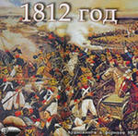
В 2012 году вся Россия будет отмечать одну из славных дат нашего Отечества – 200-летие победы в войне 1812 года!

Slide 3
Герои Отечественной войны 1812 года

Slide 4
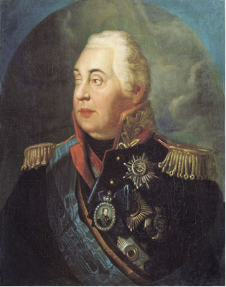
Михаил Илларионович Кутузов
Михаил Илларионович Кутузов родился в 1745 году. Отец Михаила Кутузова был военным инженером. Гены, как мы видим, прямым образом сказались на жизни Кутузова. Михаил с детства стремился к знаниям. Любил изучать иностранные языки, арифметику, очень много читал. Когда Кутузов подрос, то попал в артиллерийскую инженерную школу. Кутузов быстро освоился на новом месте. Михаила любили за веселый нрав и его способности. Вскоре Михаил Кутузов стал служить адъютантом у генерал – фельдмаршала Гольштейн – Бекского.
Воинский путь Михаил Илларионович Кутузов начала в 19 лет, в звании прапорщика. В 1764 русская армия направилась в Польшу, вместе с ней и Кутузов, но уже в чине капитана. В 1770 году Кутузов попадает под начала Румянцева, армии которого ведут боевые действия против турецких войск в Молдавии и Валахии. После недолгой службы у Румянцева, Кутузова переводят в Крымскую армию.

Slide 5
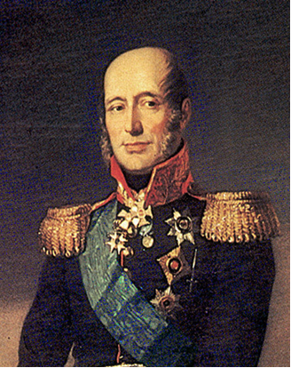
Михаил Богданович Барклай – де – Толли
Михаил Богданович Барклай – де – Толли родился в 1776 году. В 6-ти летнем возрасте Михаил был записан в кирасирский полк. Де – факто, Барклай – Де – Толли начал нести военную службу в 15 лет, через два года стал корнетом. Михаил Богданович участвовал в русско-турецкой войне 1787 – 1791 годов. Отличился при штурме Очакова, за свои заслуги был представлен к званию майора и получил памятную награду.
Барклай – Де – Толли участвовал в подавление польских восстаний. В боях на территории Польши Михаил Богданович показал себя с наилучшей стороны. Он быстро продвигался по службе, причем исключительно за свои заслуги. Во время наполеоновских войн в Европе Барклай - де – Толли был тяжело ранен и долго лечился. Выздоровев, участвовал в войне со шведами, стал генералом и губернатором Финляндии, а так же командующим русских войск в северной части Российской Империи.

Slide 6
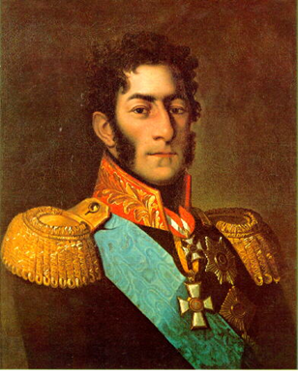
Багратион Петр Иванович
Багратион Петр Иванович родился на Северном Кавказе. Петр Иванович был родом из грузинских князей. Все мужчины этого княжеского рода неизменно служили в русской армии. Не стал исключением и Багратион. На военную службу Герой Отечественной Войны 1812 года поступил в 1782 году. Багратион участвовал в войнах с горцами, и многое за это время навидался. Вскоре Петр Иванович стал участником русско-турецкой войны 1787 – 1791 годов. После турецкой компании Багратион воевал в Польше. Большое будущее Багратиону пророчил сам Суворов, а похвала великого русского полководца много стоила. Багратион участвовал в Итальянском и Швейцарском походах Суворова. Во время походов Багратион проявил себя с наилучшей стороны, раскрыв окружающим все свои лучшие качества ум, решительность и храбрость. Особенно удалось проявить себя Багратиону в Швейцарском походе, командуя авангардом, Петр Иванович выиграл несколько крупных сражений и смог обеспечить русской армии проход к Рейну.

Slide 7
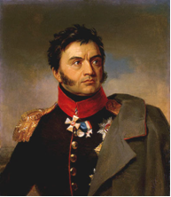
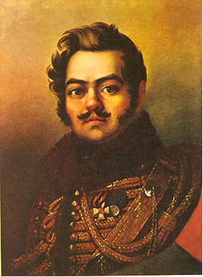
Николай Николаевич Денис Васильевич
Раевский Давыдов

Slide 8
В память о войне 1812 года

